Slide 1
Приемы повышения мотивации учащихся к обучению с Якласс
Региональный менеджер Хабаровского края
Баранова Светлана Павловна

Slide 2
Цель мероприятия
Цель – повышение качества образования в школе путем реализации комплекса мер поддержки, включающего в себя внедрение цифрового ресурса ЯКласс:
как рабочего инструмента в педагогическую практику учителя для создания индивидуальных образовательных траекторий для школьников;
как инструмента мотивации школьников повышать свои образовательные результаты благодаря реализованной на ЯКласс технологии “геймификации” образовательных материалов;
как систему мониторинга качества обучения для администрации школы

Slide 3
Задачи:
Повышение ИКТ-компетенций педагогов
Восполнение пробелов в знаниях обучающихся
Закрепление текущего материала в современном формате
Дополнительный инструмент подготовки к оценочным процедурам
Индивидуализация обучения, возможность работы с детьми с ОВЗ

Slide 4
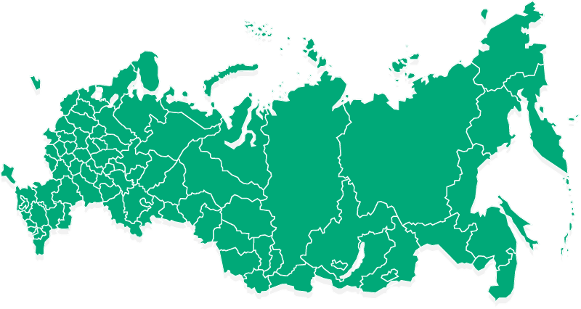
Более 266 школ с низкими образовательными результатами в РФ получили адресную методическую поддержку в 2020-2021 учебном году

Slide 5
Система обучения
Установочные вебинары
Установочный вебинар для руководителей ОО и тех. специалистов
Вводный вебинар для педагогов
Вебинар для администраторов ЯКласс
Практико-ориентированные вебинары
Математика, информатика, физика
Русский язык, литература, иностранные языки (+ редактор заданий)
Начальная школа
История, обществознание, география, химия, биология
Редактор предметов ЯКласс
Подготовка к ГИА (ВПР, ОГЭ, ЕГЭ)
Смешанное обучение и ЯКласс - современное обучение 21 века
Функциональная грамотность

Slide 6
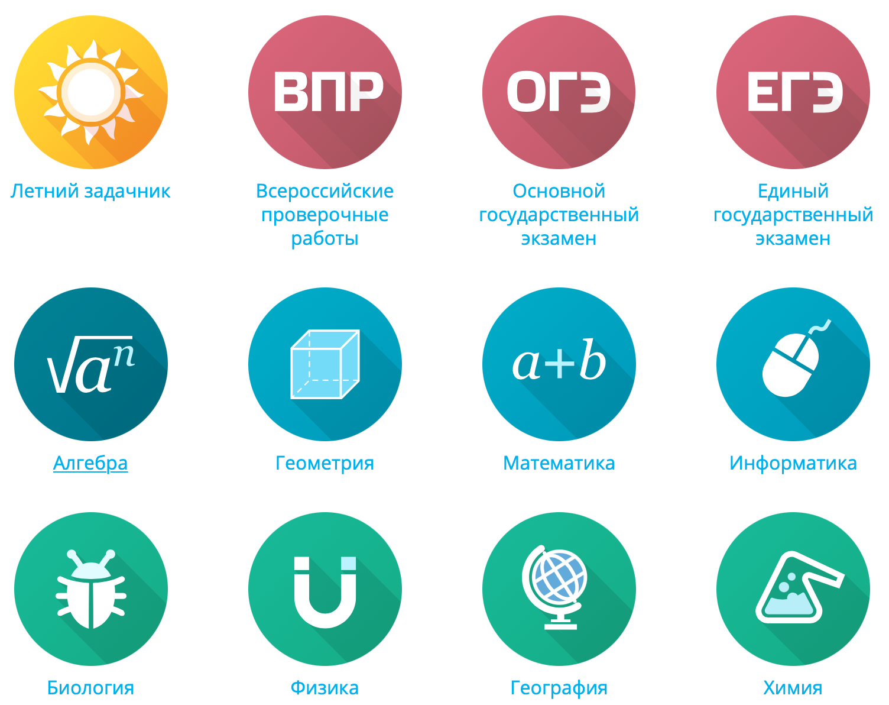
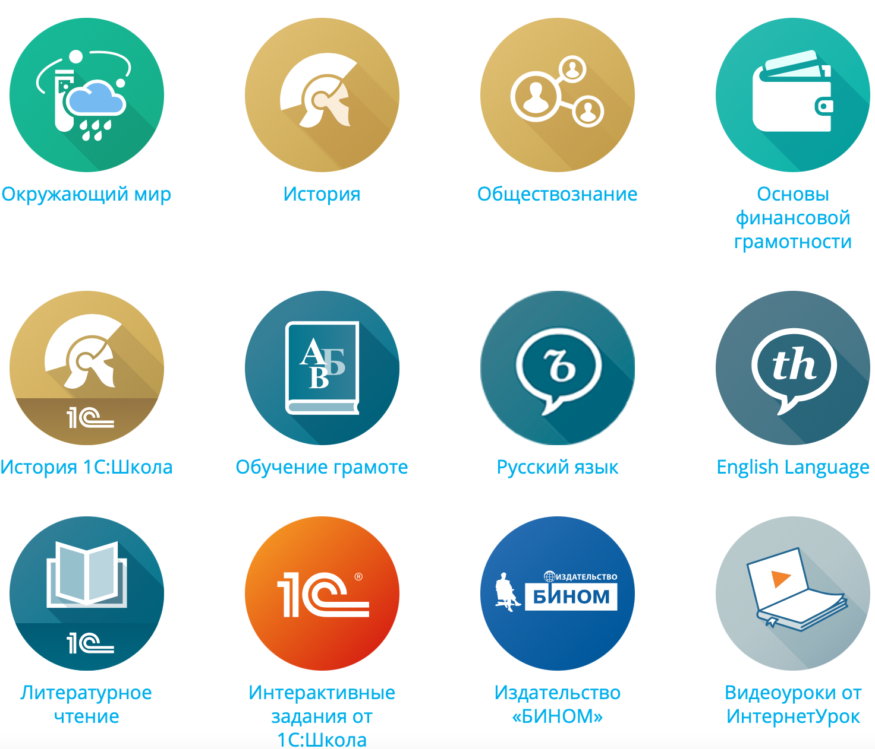
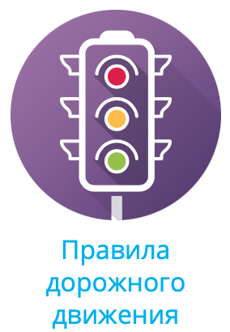
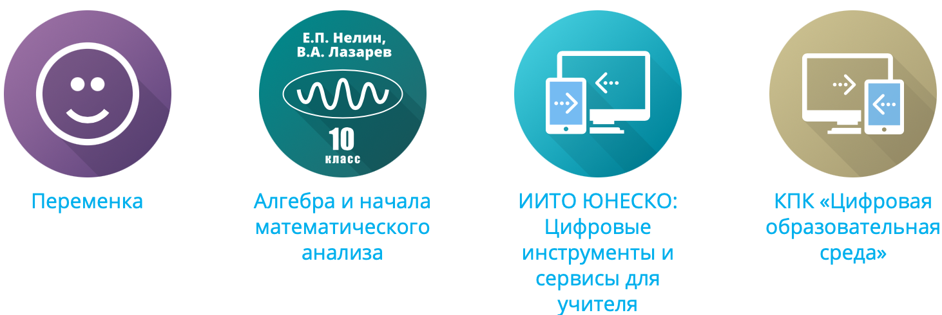
Библиотека цифрового образовательного контента
- ЯКласс для СПО

Slide 7
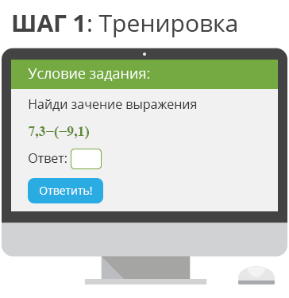
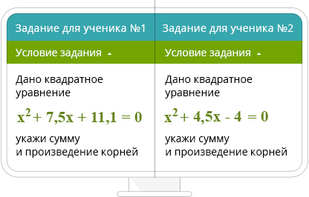
1,6 трлн заданий
Уникальная особенность сайта ЯКласс заключается в том, что каждое задание и тест имеют множество вариантов с разными условиями (50 и более вариантов каждого задания). Ответы на такие задания невозможно списать ни в Интернете, ни у соседа по парте, ни с ГДЗ.
Если учащийся захочет решить задание снова, то ему выпадет уже другой вариант. Таким образом, осуществляется принцип «бесконечной» тренировки и обучения на собственных ошибках

Slide 8
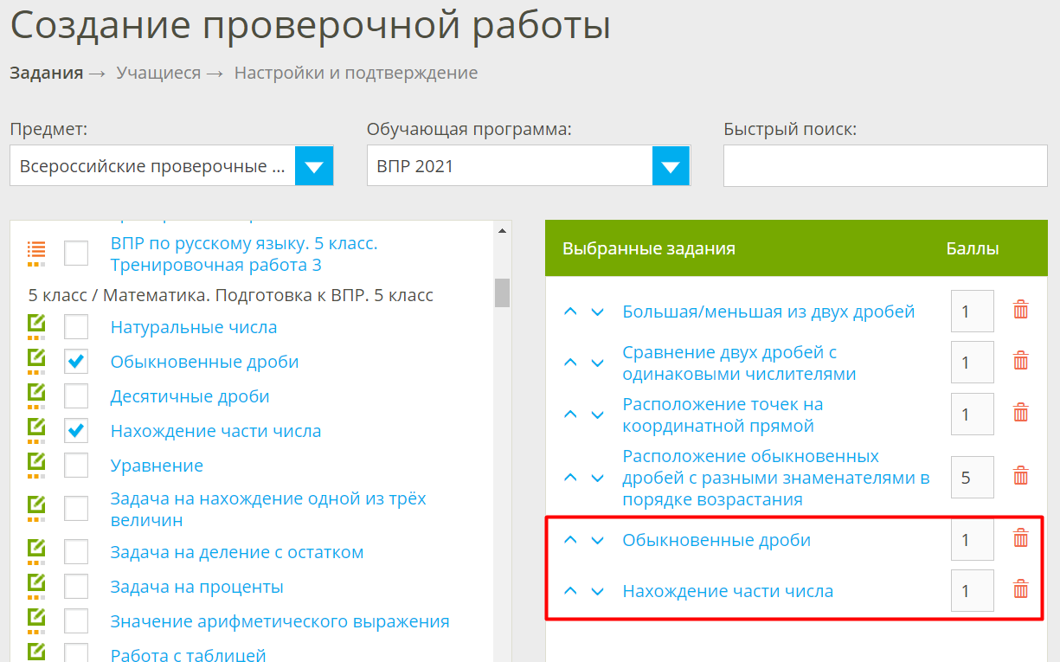
Подготовка в течение учебного года
Включение заданий ВПР, ОГЭ, ЕГЭ в учебных процесс
Гибкое формирование домашних работ на ЯКласс
Восполнение пробелов из тем предыдущих классов

Slide 9
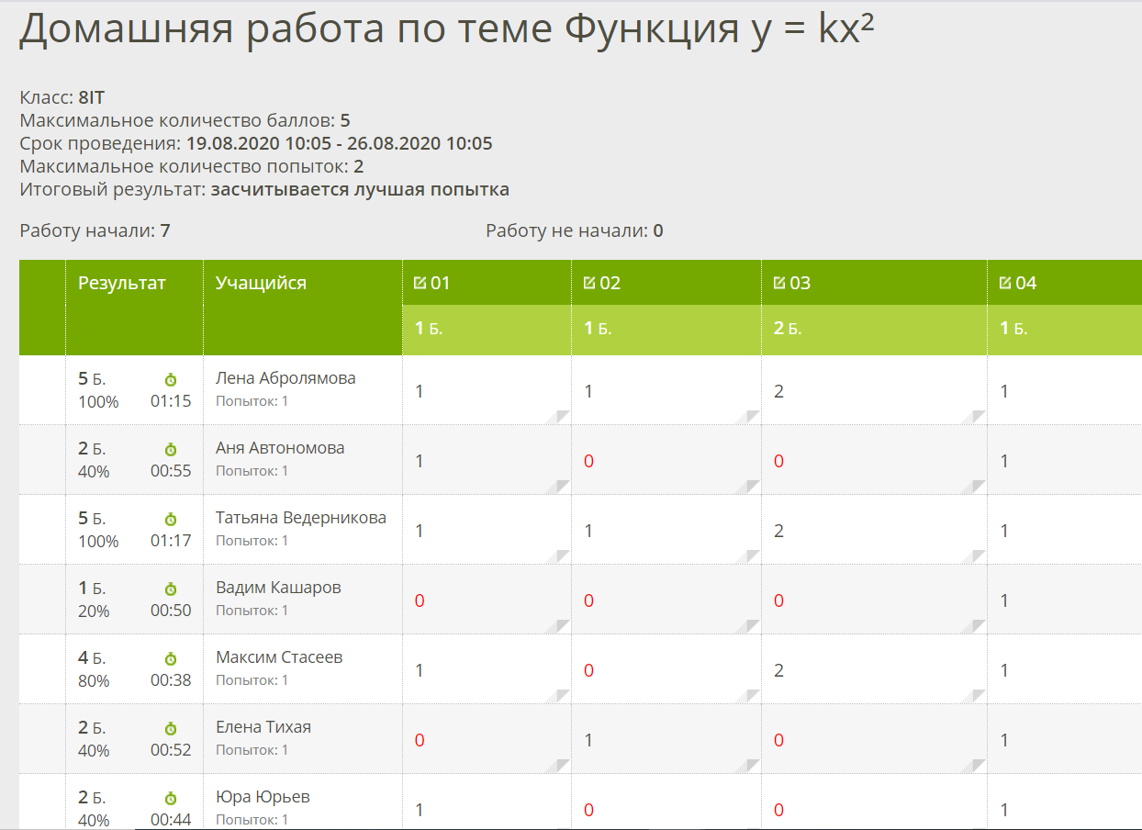
Мониторинг готовности к итоговой аттестации
Наглядная автоматическая диагностика
Проведение имитационных ГИА в течение года
Объективная проверка работ
Выявление проблемных зон всего класса и индивидуально
Создание индивидуальных обучающих траекторий
20

Slide 10
«Персональная траектория обучения»
Вместо того, чтобы получать то же, что и любой другой…
…каждый учащийся может получить адаптированный именно для него опыт
→
A a
Ω
x+y

Slide 11
Работа учителя с ЯКласс
СЦЕНАРИИ ИСПОЛЬЗОВАНИЯ
Подготовка к уроку (актуально при дефиците кадров) Теоретический материал по всем темам Видео-уроки по некоторым предметам Алгоритмы эффективного решения заданий ОГЭ, ЕГЭ, ВПР
Работа на уроке (если есть тех. возможность) Готовые презентации теории на уроке Проведение фронтальных опросов на уроке
Выдача домашних заданий Гибкое формирование проверочных работ: включение заданий для повторения включение экзаменационных заданий индивидуализация и работа с детьми с ОВЗ Диагностические работы Автоматическая проверка

Slide 12
УСПЕХ КАЖДОГО РЕБЕНКА
Повышение успеваемости учеников
Создание индивидуальных образовательных траекторий для школьников
Мотивация на результат, соревнование внутри класса, школы
Тренажёры для самостоятельной подготовки к ЕГЭ, ОГЭ и ВПР
Учителя могут видеть результаты конкретного ученика или всего класса за проверочные работы и самостоятельную работу на сайте
Учитель и ученики получают обратную связь в реальном времени
Организация и проведение региональных и всероссийских олимпиад

Slide 13
Выполнение работ, заданных учителем
24

Slide 14
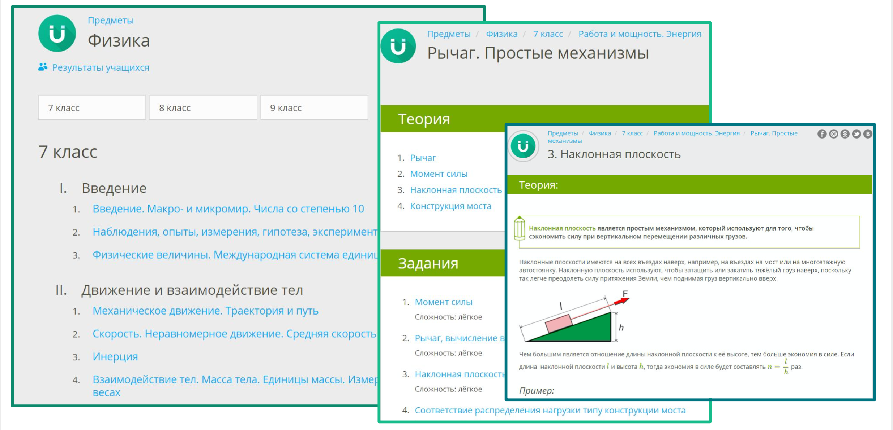
Повторение предметов за любой класс

Slide 15
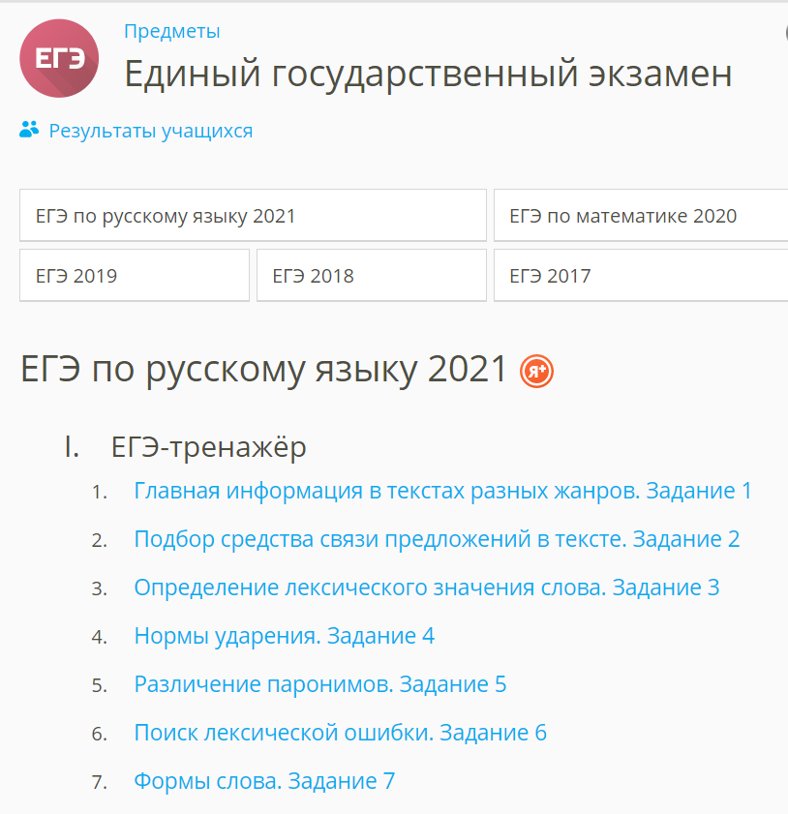
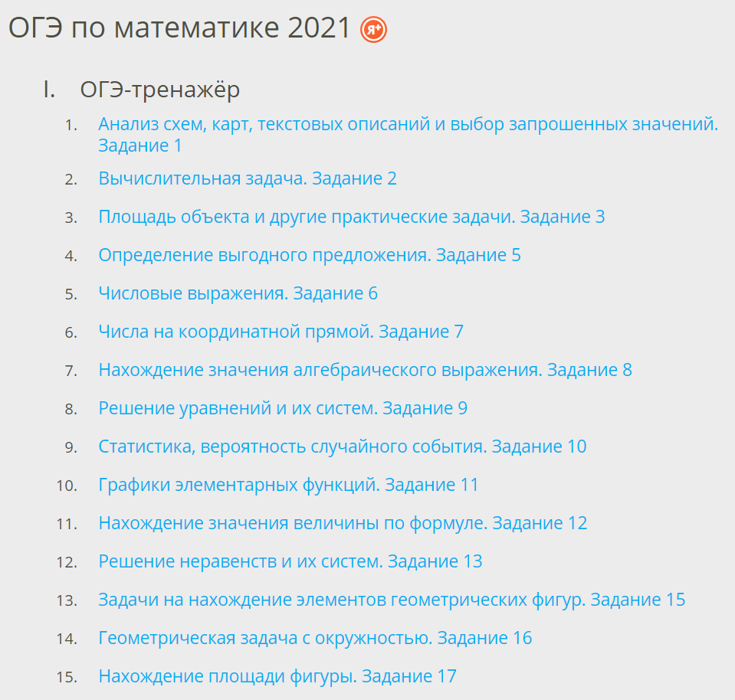
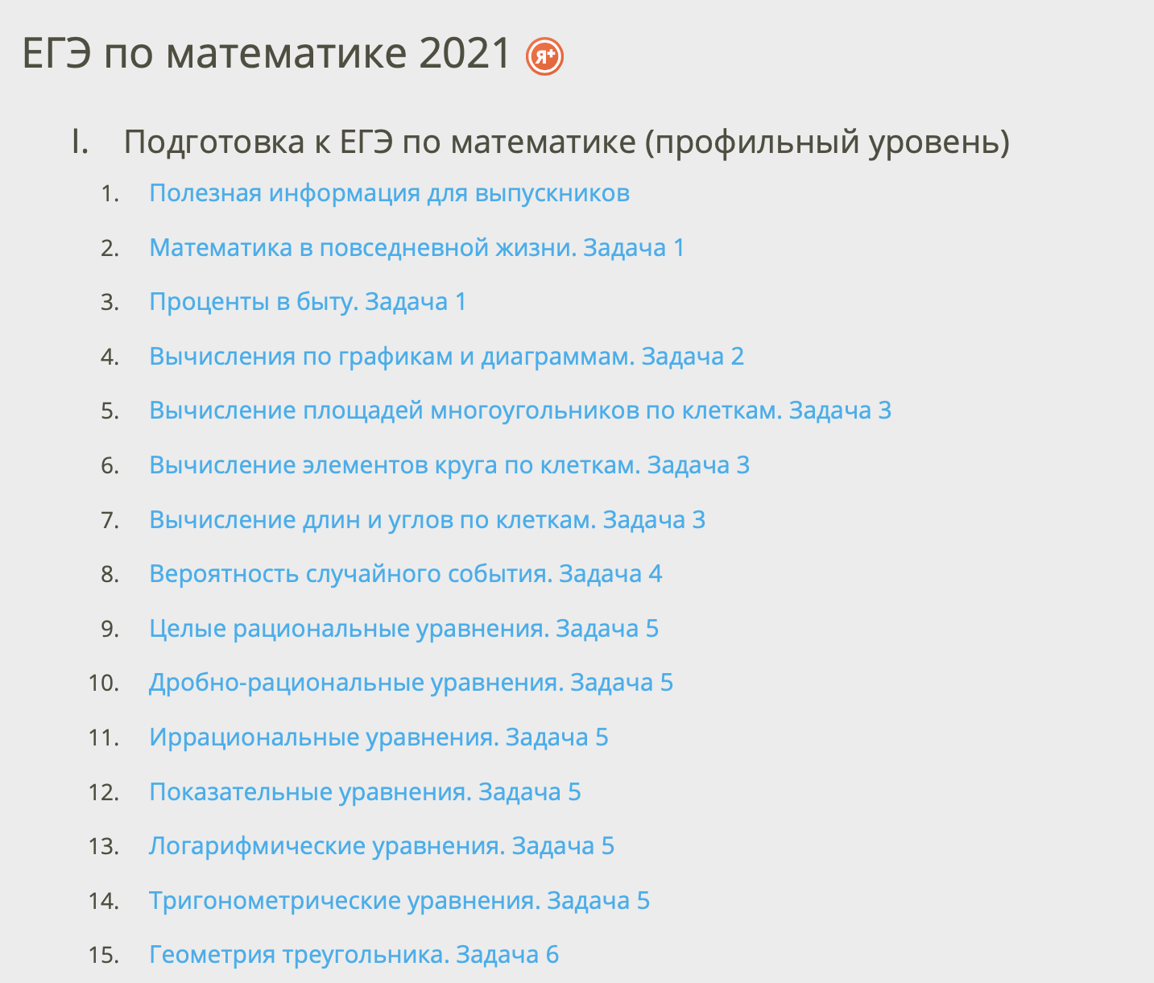
Самоподготовка обучающихся к итоговой аттестации
26

Slide 16
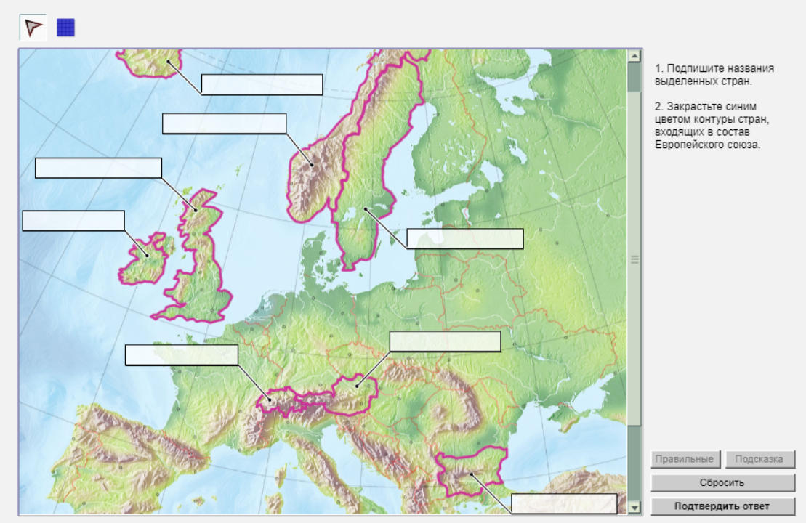
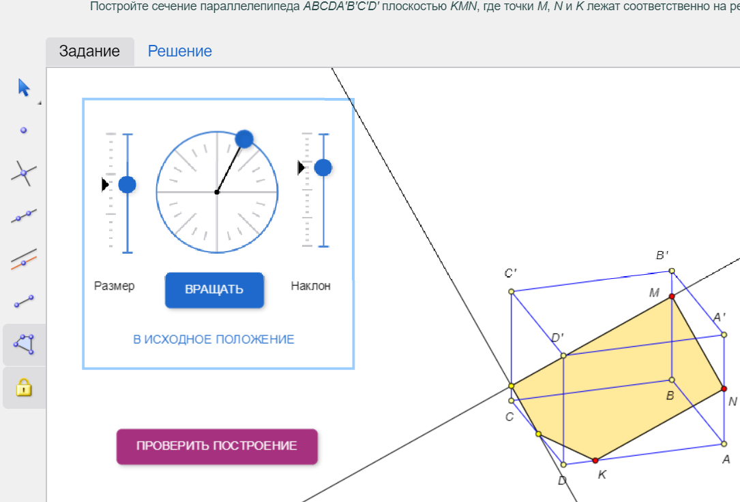
Интерактивные задания,
виртуальные лаборатории

Slide 17
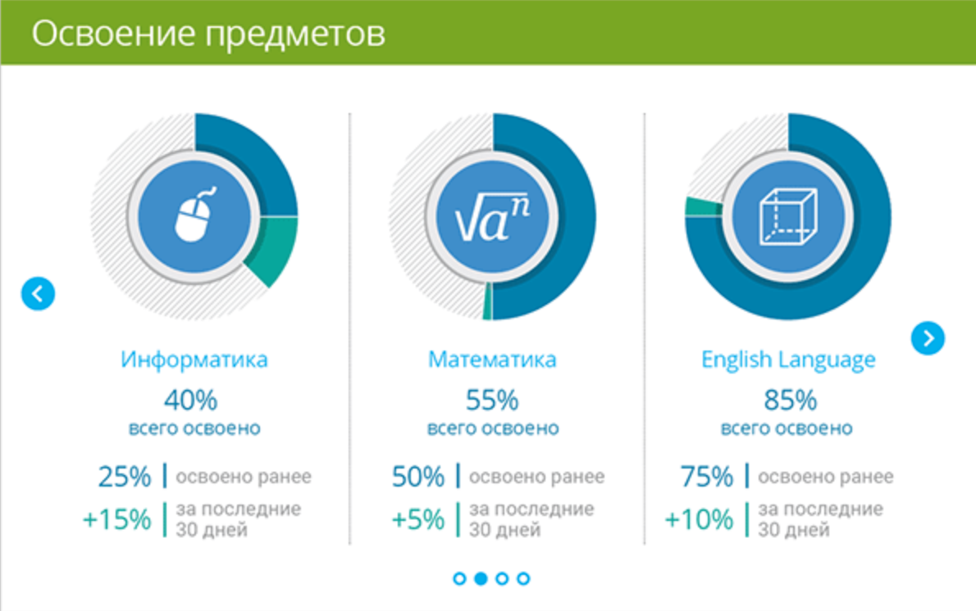
Цифровое портфолио школьника
В сотрудничестве с родителями
Личный кабинет для родителей
Портфолио ученика вместо оценок
Автоматическое уведомление о сроках проведения контрольных работ и результатах их выполнения учеником

Slide 18
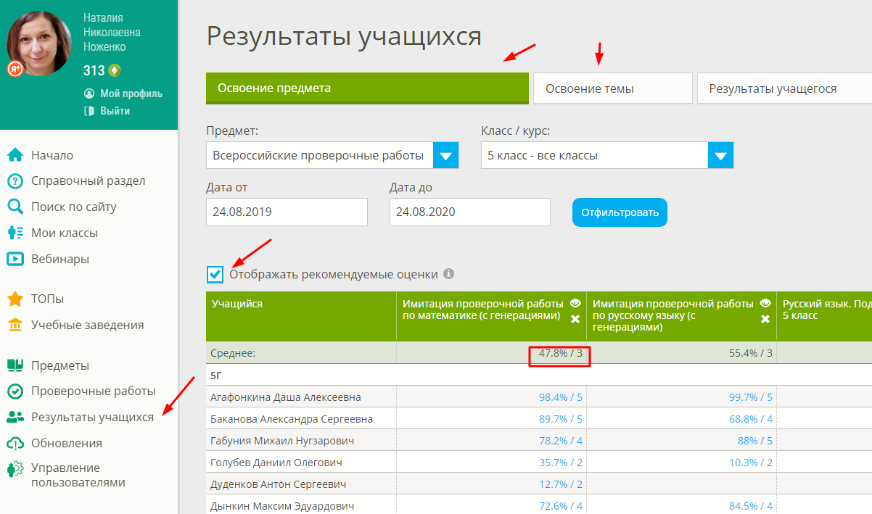
Ссылка: Отслеживание результатов учеников при самоподготовке

Slide 19
Работа обучающегося с ЯКласс
СЦЕНАРИИ ИСПОЛЬЗОВАНИЯ
Задания от учителя Подготовка к выполнению домашнего задания: теория + задания по теме Выполнение домашнего задания на платформе (у каждого свой вариант) Разбор своих ошибок, возможность повторить работу (если учитель дал несколько попыток)
Самостоятельная работа Восстановление пробелов в знаниях - доступ к базе за предыдущие классы Использование дополнительных материалов: видеоуроки, интерактивные задания и т.п. Тренажеры для подготовки к оценочным процедурам Мотивация: баллы в ТОП-ЯКласс

Slide 20
СОВРЕМЕННАЯ ШКОЛА/ СИСТЕМА УПРАВЛЕНИЯ ОБРАЗОВАТЕЛЬНОЙ ОРГАНИЗАЦИЕЙ
Дашборд директора школы
Создание системы цифровой образовательной среды в школе
Сведения о ИКТ компетентности педагогов
Сертификат, подтверждающий инновационную деятельность школы
Мониторинг успеваемости
Повышение качества обучения

Slide 21
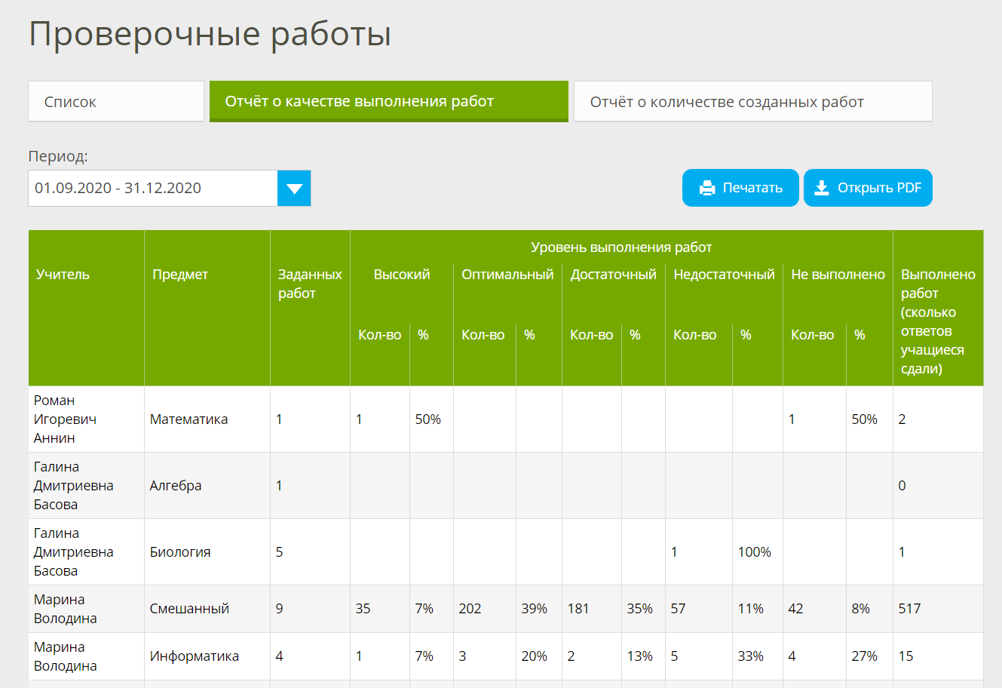
Для администрации школы
Отчет о количестве созданных работ
Отчет о качестве выполнения работ
Статистика по классам и индивидуально по ученику
Возможность сравнения по периодам
Информация о работе каждого учителя

Slide 22
Организовать мониторинг качества образования с ЯКласс
в школе легко!
Отчетность по работе педагогов
Оценка количества выданных проверочных. Оценка качества выполнения работ детьми.
Мониторинг успеваемости
Удобное представление отчетов по проверочным работам. Возможность посмотреть индивидуальные результаты учащихся.
Оптимизация затрат на КИМы
Подготовка к ВПР, ЕГЭ, ОГЭ на ресурсе как самостоятельно детьми, так и под руководством учителя.

Slide 23
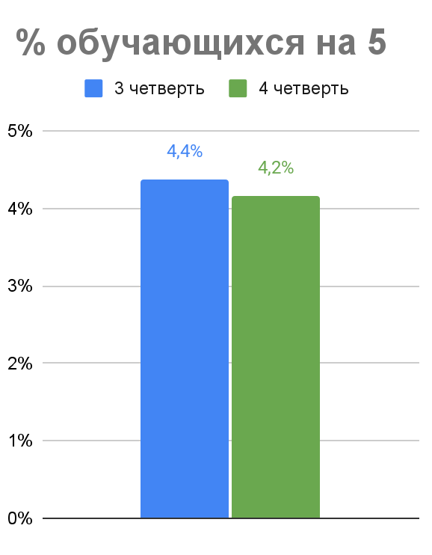
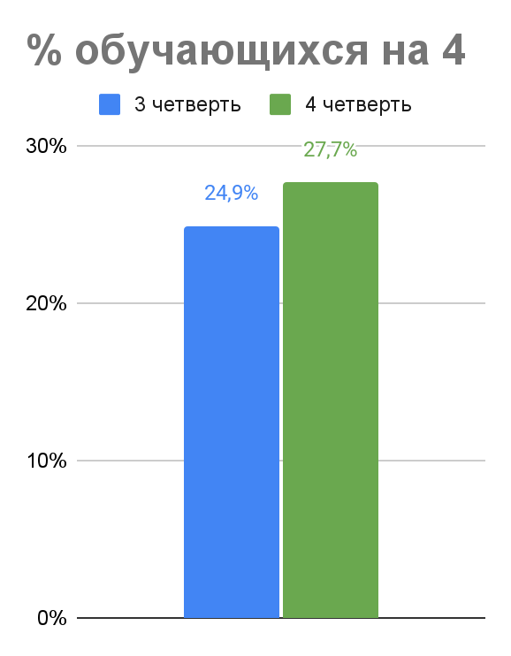
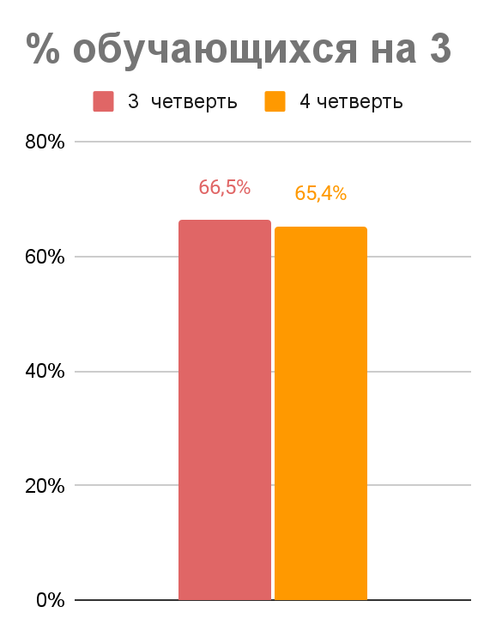
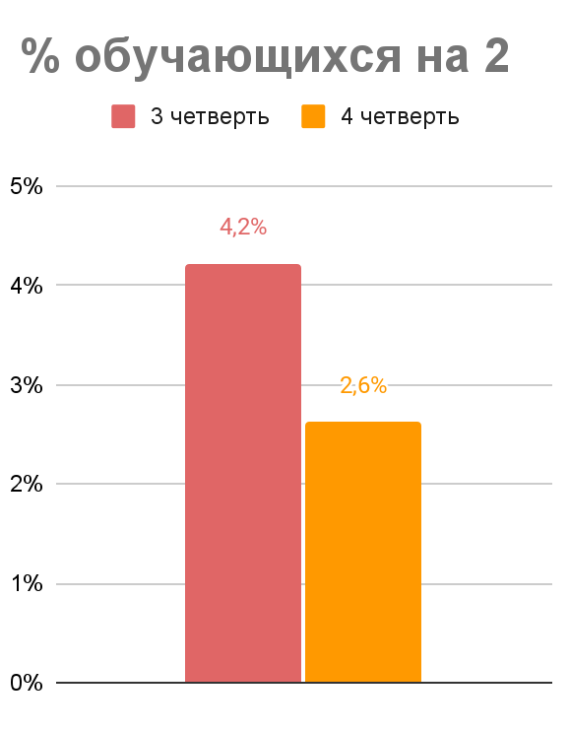
Сравнение результатов успеваемости
(на примере Свердловской области)
Успеваемость за 3 и 4 четверть в наиболее активных школах проекта
Наиболее яркая закономерность - снижение процента обучающихся на неудовлетворительно: на 2,6% пункта в среднем, и в некоторых школах - снижение до 4% пункта.
Notes:
1,6%

Slide 24
Баранова Светлана Павловна
baranova@yaklass.ru
8-914-775-39-46
(WhatsApp)
Бесплатный информационный телефон (РФ):
8 800 600 04 15

